Slide 1




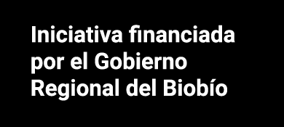
Participación de Niños, Niñas y Adolescentes de la Región del Biobío para la preparación de planes de acción para el abordaje de violencias

Slide 2
EL PROBLEMA DE
LAS VIOLENCIAS
Diversas formas
La Organización Mundial de la Salud define violencia “el uso deliberado de la fuerza física o el poder ya sea en grado de amenaza o efectivo, contra uno mismo, otra persona o un grupo o comunidad, que cause o tenga muchas probabilidades de causar lesiones, muerte, daños psicológicos, trastornos del desarrollo o privaciones”
Múltiples efectos
Violencia
Diversas personas afectadas
Diversos contextos

Slide 3
La niñez se ve afectada directa e indirectamente por las violencias…
Región
Los niños, niñas y adolescentes se mueven en distintos espacios donde pueden verse afectados/as por distintas formas de violencia.
Comuna
Barrio
Escuela
Familia
NNA

Slide 4
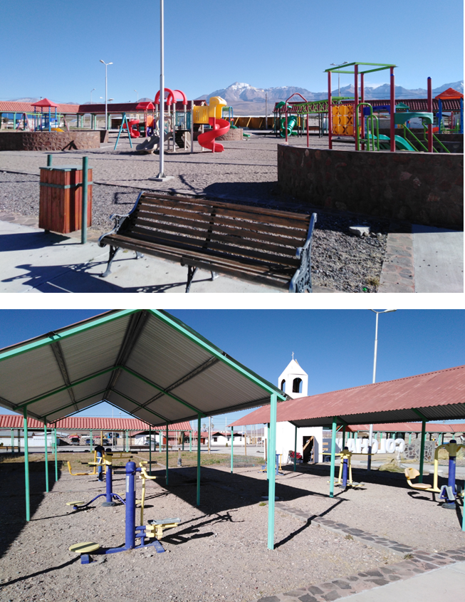
…pero sus necesidades y demandas muchas veces no son visibilizadas

Slide 5


La Convención sobre los Derechos del Niño señala que
“Los Estados Partes garantizarán al niño que esté en coniciones de formarse un juicio propio el derecho de expresar su opinión libremente en todos los asuntos que afectan al niño, teniéndose debidamente en cuenta las opiniones del niño, en función de la edad y madurez del niño” (Art. 12).
NNA están en condiciones de formarse un juicio sobre las violencias
Las violencias son un tema que les afecta en los distintos espacios que habitan
Es deber del Estado garantizar que se tendrán en cuenta sus opiniones

Slide 6

Es una iniciativa financiada por el Gobierno Regional y ejecutada por Fundación Horizonte Ciudadano.
Busca favorecer la cohesión social y generar propuestas que permitan el diseño de planes para el enfrentamiento de las violencias con pertinencia territorial.
Para ello, impulsará un amplio proceso participativo con niños, niñas y adolescentes de 10 comunas de la región, así como la presentación y discusión de sus propuestas en instancias comunales.

Slide 7
COMUNAS
PARTICIPANTES
Los Ángeles
Alto Biobío
Cabrero
Arauco
Cañete
Concepción
San Pedro de la Paz
Talcahuano
Lota
Coronel
Se proyecta la participación de 112.000 niños, niñas y adolescentes de más de 400 establecimientos educacionales

Slide 8
2023
HITOS
ABRIL
Selección de comunas
MAYO
Pilotaje de metodología del proceso participativo
AGOSTO
Capacitación a coordinadores/as del proceso en cada establecimiento
AGOSTO
Desarrollo de las jornadas en las 10 comunas
NOVIEMBRE
Presentación y discusión de resultados en las 10 comunas
DICIEMBRE
Entrega y presentación de resultados finales del proceso

Slide 9


Es una experiencia que dialoga con objetivos del Plan de Formación Ciudadana
Se articula con OA vinculados al desarrollo de habilidades sociales
Dialoga con los fines del Plan de convivencia escolar

Slide 10
SE INVITA A PARTICIPAR A ESTUDIANTES de 5° BÁSICO A 4° AÑO DE ENSEÑANZA MEDIA DE ESCUELAS MUNICIPALES, SLEP, SUBVENCIONADAS Y PRIVADAS

Slide 11



Participación Voluntaria
Participación Confidencial
Participación Deliberativa
Participación Significativa
Transparencia y Rendición de Cuentas
Incidente

Slide 12

Dos horas pedagógicas
Didáctica acorde a las edades de los y las participantes
Invita a un trabajo individual y colectivo
Con propuestas de acción para vivir sin violencias

Slide 13

Capacitación a docente responsable del proceso en el establecimiento.
Se entregará a cada establecimiento todo el material necesario para la jornada.
En www.escucharnos.cl se pone a disposición material informativo de la jornada y del proceso en general-
Apoyará el trabajo en escuela un equipo de gestión territorial

Slide 14
Jornada de participación en aula
  Presentación de video introductorio y motivacional
Introducción
  Registro de preocupación principal de cada estudiante frente a la violencia entre cuatro ámbitos: familia, escuela, barrio y redes sociales
A realizar la última semana de agosto.
La escuela define el día y hora de la jornada.
Trabajo individual
  Deliberación frente a los ámbitos priorizados por el curso. Construcción de propuestas de acción frente al ámbito considerado más relevante
Trabajo grupal

Slide 15
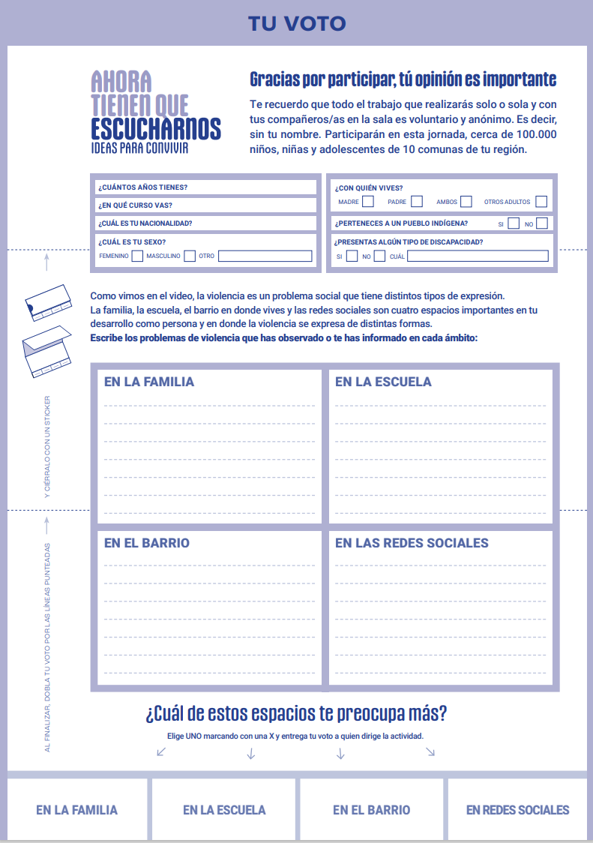
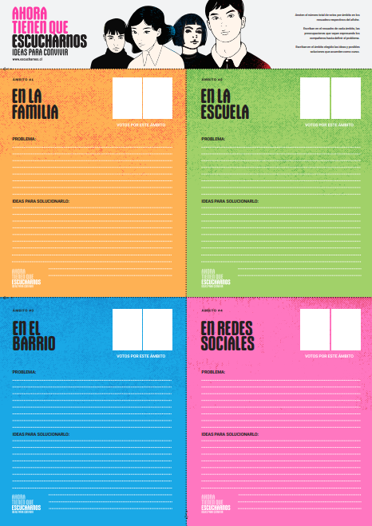
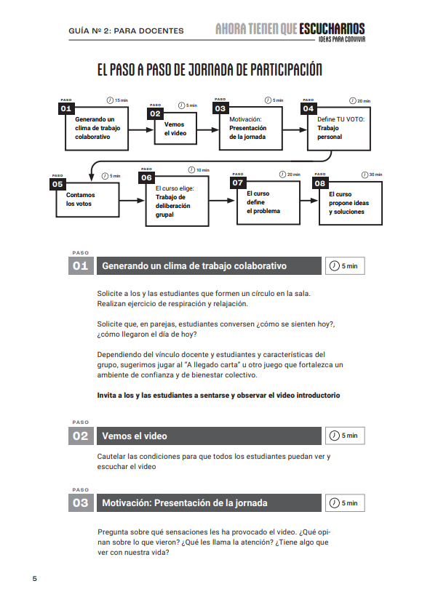
Materiales de la jornada

Slide 16
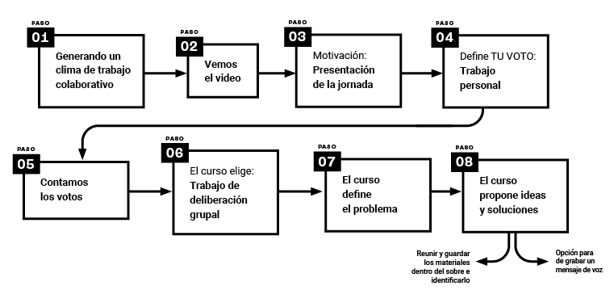
Paso a paso de la jornada de participación

Slide 17
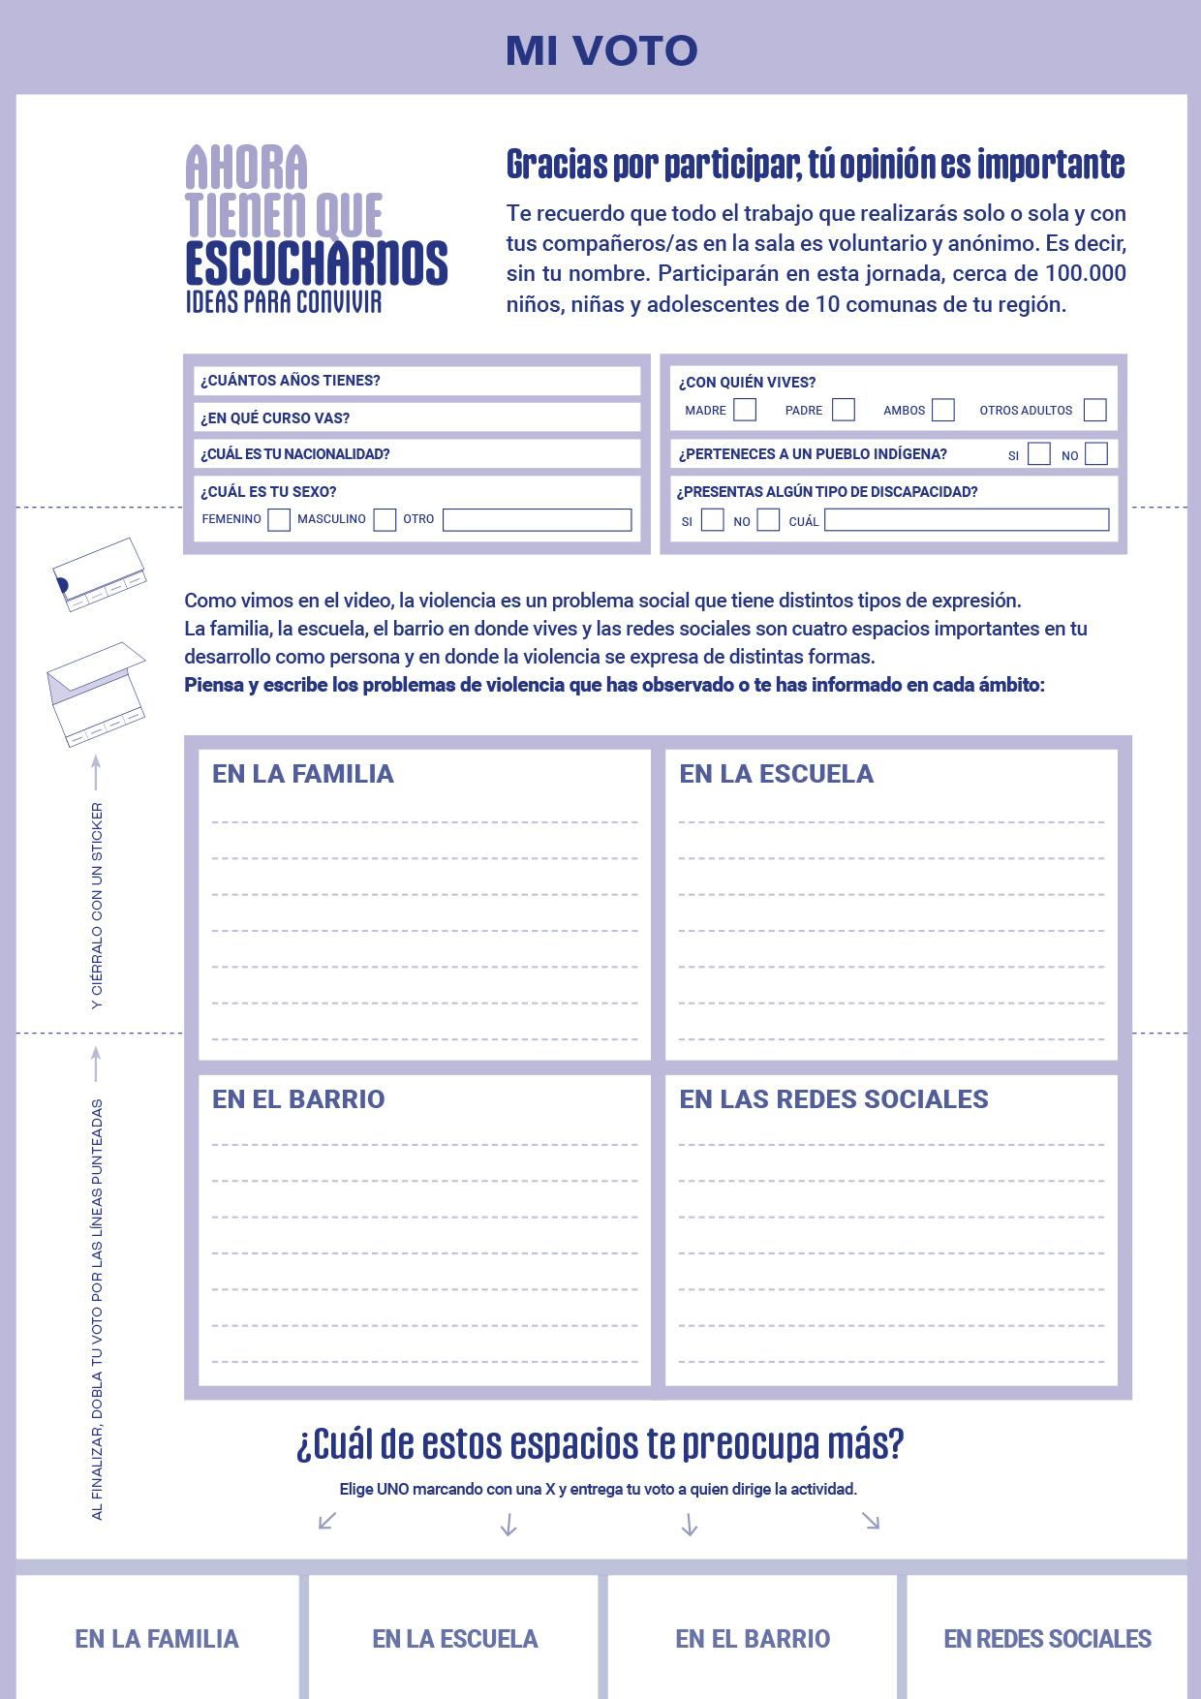
Mi voto

Slide 18
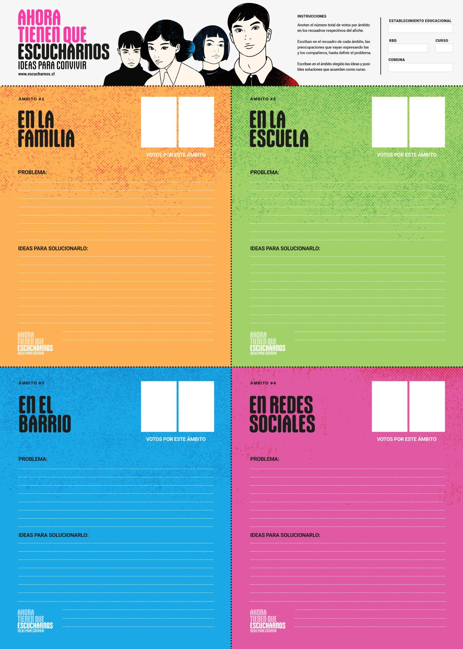
Afiche

Slide 19
Los materiales que cada escuela recibirán son:
N° de votos acorde al N° de estudiantes participantes
Un afiche por curso participante
Dos stiker por estudiante
Un sobre para entregar el material producido por el curso.

Slide 20
Preparación de condiciones para la jornada
  Desarrollo de capacitación en la metodología a coordinadores/as del proceso definidos por cada establecimiento educacional
Se sugiere la realización de actividades de sensibilización que favorezcan el involucramiento de las y los estudiantes
Capacitación
  Disponibilidad de material orientado a sensibilizar a las comunidades educativas sobre la relevancia del proceso
Motivación
  Disponibilidad de página web sobre el proceso (http://www.escucharnos.cl/). Acceso a docentes a material de apoyo para las jornadas
Información

Slide 21
Devolución de resultados
  Realización de análisis cuantitativo y cualitativo de resultados
Análisis
  Encuentros comunales con actores clave para la discusión de resultados y propuestas
Devolución de resultados preliminares
  Elaboración de informe final de resultados al Gobierno Regional con propuestas de acción diferenciadas territorialmente
Presentación de resultados finales

Slide 22
Capacitación On line sobre metodología de la jornada “Ahora tienen que escucharnos”
FECHA | HORA | LINK
Miércoles 16 de agosto | 16:00 hrs | https://us02web.zoom.us/j/82278367509?pwd=U0diUjlWR0dKb2paL0Q3WHNWRnBpQT09
Viernes 18 de agosto | 16:00 hrs | https://us02web.zoom.us/j/83863229903?pwd=bVpnUjBjQ1EvTHkwUGtPOUZUd3VRZz09
Lunes 21 de agosto | 17:30 hrs | https://us02web.zoom.us/j/85691553458?pwd=SkpXN1hWLy9LUnVnY28rY2p1eGRWZz09
Martes 22 de agosto | 16:00 hrs | https://us02web.zoom.us/j/86309920781?pwd=b0IvaU0zRVBaTTZ0U3dHdzcyeFZVUT09
Miércoles 23 de agosto | 17:00 hrs | https://us02web.zoom.us/j/85175855088?pwd=MmY1cmlYVWZQT0wvbVM0VFQvTy9OZz09
Jueves 24 de agosto | 16:30 hrs | https://us02web.zoom.us/j/81241543039?pwd=ek9UQzlxMU9vdEZCUkFabW1XZmJDUT09

Slide 23
Le invitamos a registrar la participación de su establecimiento en:
www.escucharnos.cl/inscripcion

Slide 24
WWW.ESCUCHARNOS.CL

